Slide 1
インストールの確認
宮本 信彦
国立研究開発法人産業技術総合研究所
インダストリアルCPS研究センター
ソフトウェアプラットフォーム研究チーム

Slide 2
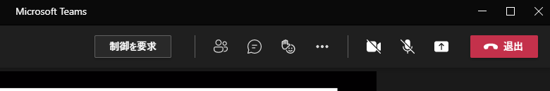
質問の手順(Teams)
トラブルが発生したらTeamsのチャットで質問する
「会話の表示」の画面を表示する
もしくはミュートをオフにして質問する。
質問が終了したらミュートをオンにする。
2
Notes:
2

Slide 3





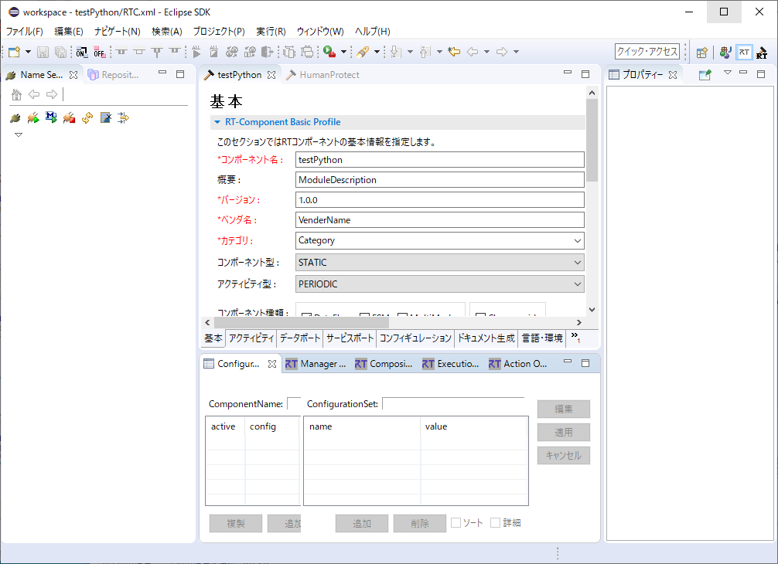
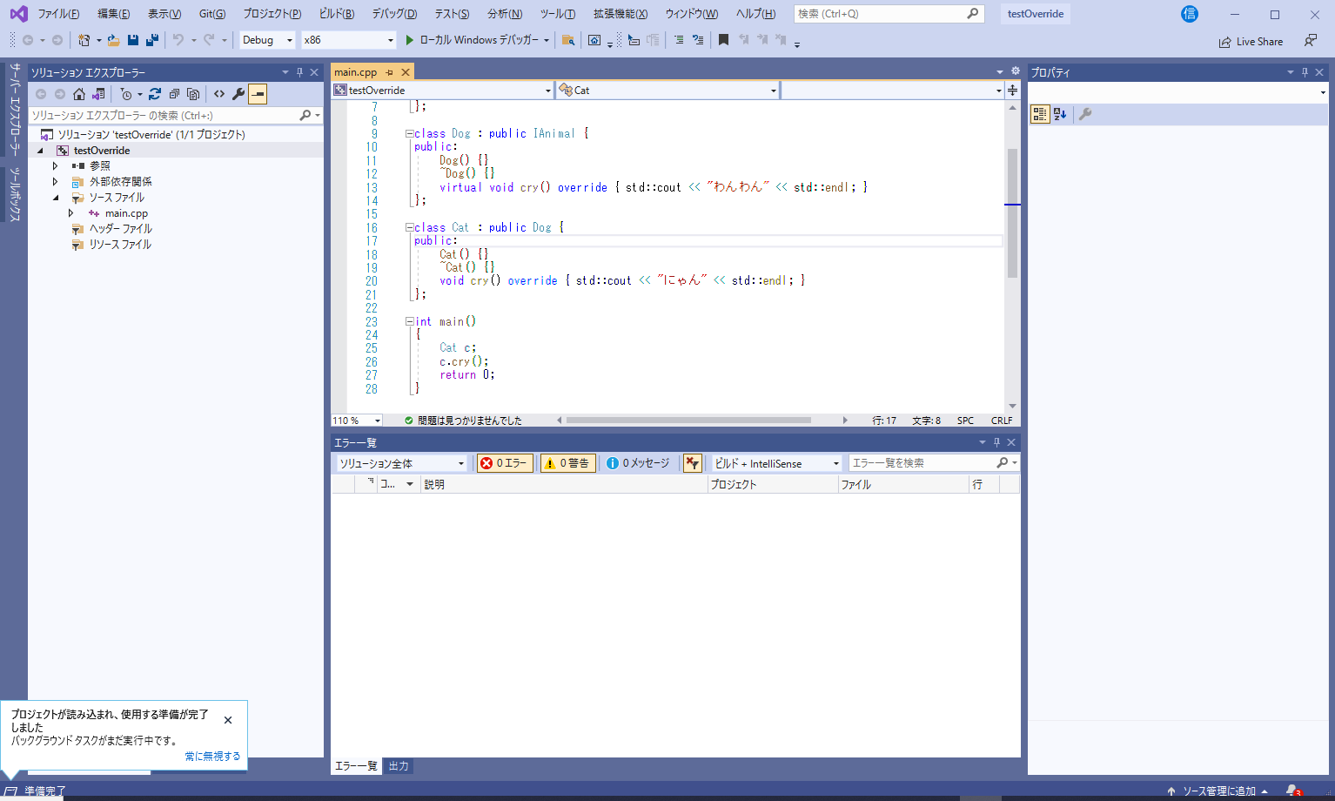


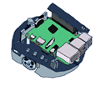
作業環境(貸出PCで作業を行う場合)
インターネット
貸出PC
開発ツールはインストール済みのため、インストールの確認は不要
Teams
開発ツール
ただし、第4部の実習では以下のように別途Teams用端末を用意する
インターネット
PCやタブレット端末
貸出PC
第2部からこの構成でも可
Teams
開発ツール
3
Notes:
3

Slide 4
作業環境(受講者のPCで作業を行う場合)
インターネット
受講者所有のPC
実習前にインストールする。次のスライドの「インストールの確認」を行う
Teams
開発ツール
ただし、第4部の実習では以下のように別途Teams用端末を用意する
インターネット
PCやタブレット端末
受講者所有のPC
貸出PCでも可
Teams
開発ツール
4
Notes:
4

Slide 5
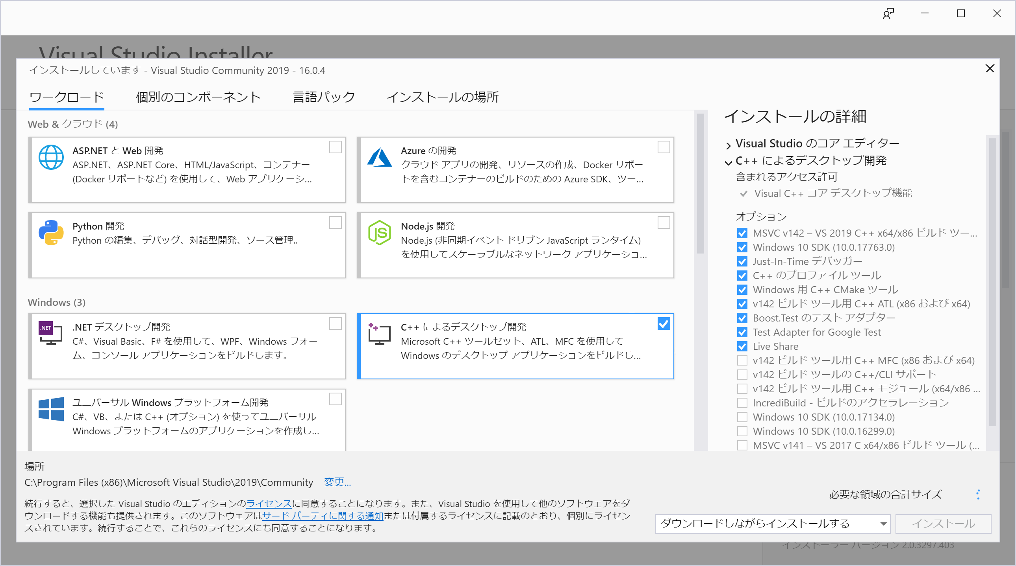
インストールの確認(Windows)
OpenRTM-aist
OpenRTM-aist-1.2.2-RELEASE_x86_64.msi
インストール後に再起動する(2回再起動を必要とする環境もある)
Python
python-3.8.10-amd64.exe
OpenRTM-aistの64bit版をインストールする場合はPythonも64bit版をインストールする。
CMake
cmake-3.20.2-windows-x86_64.msi
Doxygen
doxygen-1.9.1-setup.exe
Visual Studio
Visual Studio 2019
C++コンパイラがインストールされているかは必ず確認してください。
[「C++によるデスクトップ開発」
5
Notes:
5

Slide 6
インストールの確認(Ubuntu)
OpenRTM-aist
$ wget https://raw.githubusercontent.com/OpenRTM/OpenRTM-aist/master/scripts/pkg_install_ubuntu.sh
$ sudo sh pkg_install_ubuntu.sh -l all --yes
CMake
$ sudo apt-get install cmake cmake-gui
Doxygen
$ sudo apt-get install doxygen
Java
$ sudo apt-get install openjdk-8-jdk
Code::Blocks(任意)
$ sudo apt-get install codeblocks
RaspberryPiMouseSimulatorComp
sudo apt install git premake4 freeglut3-dev
$ wget https://raw.githubusercontent.com/OpenRTM/RTM_Tutorial/master/script/install_raspimouse_simulator.sh
sh install_raspimouse_simulator.sh
6
Notes:
6

Slide 7
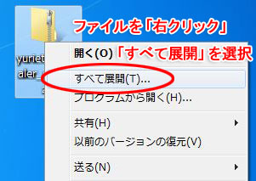
資料のダウンロード
RTM_Tutorial.zipをダウンロードして展開する
https://github.com/OpenRTM/RTM_Tutorial/releases/download/online_0.4/RTM_Tutorial.zip
展開したRTM_Tutorial.zipの中身
ppt
第2部、第3部、第4部スライド
WEBページ(手順を記載したページ)
RTコンポーネントの作成入門
Windows版、Ubuntu版
rtshell入門
SLAM実習
Navigation
SLAM実習用
script
この講習で使うシミュレータのインストールスクリプト(Ubuntu用)
EXE
RaspberryPiMouseSimulatorComp.exe(シミュレータ)
sample
RobotController(本実習で作成するコンポーネントの見本)
7
Notes:
7

Slide 8
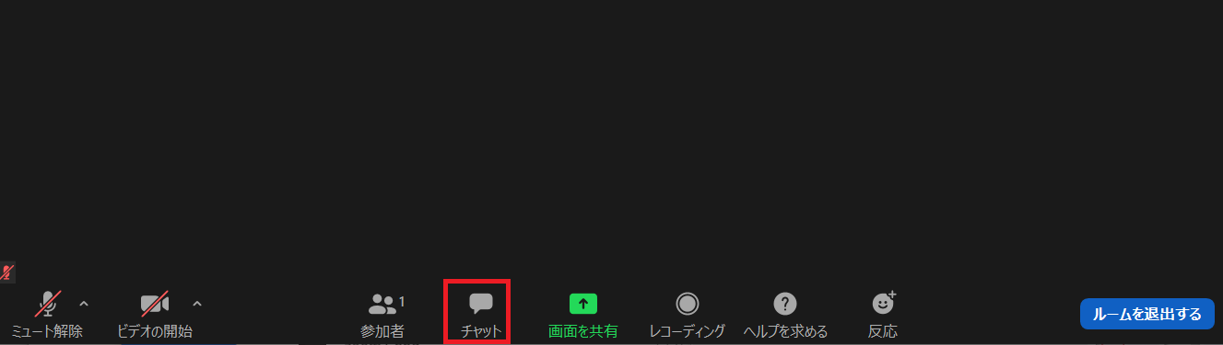
質問の手順(Zoom)
トラブルが発生したらZoomのチャットで質問する
Zoomグループチャットの画面を表示する
もしくはミュートをオフにして質問する。
質問が終了したらミュートをオンにする。
8
Notes:
8

Slide 9

作業環境(貸出PCで作業を行う場合)
インターネット
貸出PC
開発ツールはインストール済みのため、インストールの確認は不要
ZOOM
開発ツール
ただし、第4部の実習では以下のように別途ZOOM用端末を用意する
インターネット
PCやタブレット端末
貸出PC
第2部からこの構成でも可
ZOOM
開発ツール
9
Notes:
9

Slide 10
作業環境(受講者のPCで作業を行う場合)
インターネット
受講者所有のPC
実習前にインストールする。次のスライドの「インストールの確認」を行う
ZOOM
開発ツール
ただし、第4部の実習では以下のように別途ZOOM用端末を用意する
インターネット
PCやタブレット端末
受講者所有のPC
貸出PCでも可
ZOOM
開発ツール
10
Notes:
10

Slide 11
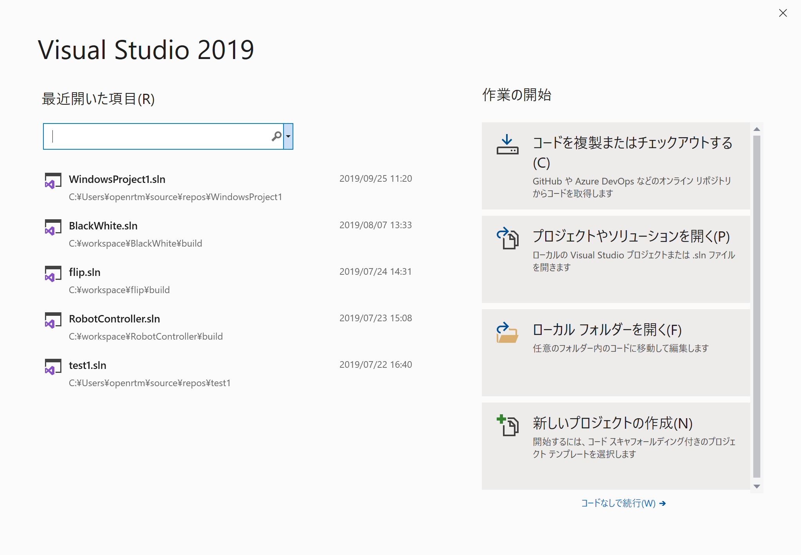
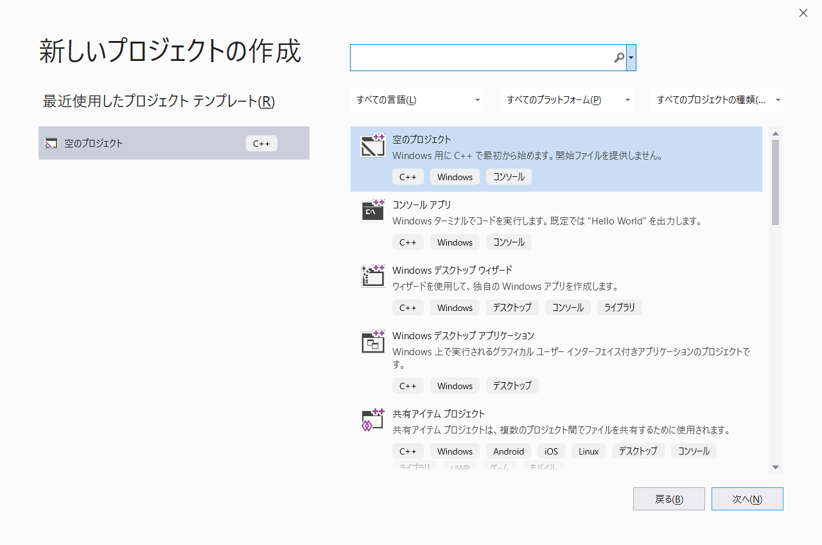
インストール、資料のダウンロードをしていない場合
休憩時間中にインストールしてください。
https://openrtm.org/openrtm/ja/tutorial/robomech2021#install
https://github.com/OpenRTM/RTM_Tutorial/releases/download/online_0.4/RTM_Tutorial.zip
Visual C++がインストールされているかは必ず確認してください。
Visual Studioを起動して新しいプロジェクトの作成をクリックする。
「空のプロジェクトWindows用にC++で最初から始めます。開始ファイルは提供しません。」等が選択可能かを確認する。
11
Notes:
11

